Slide 1
স্বাগতম

Slide 2
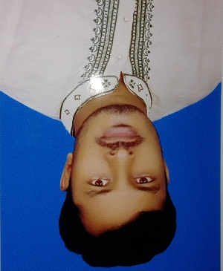
পরিচিতি
শিক্ষক পরিচিতি
পাঠ পরিচিতি
শ্রেণিঃ-নবম
বিষয়ঃ-হাদিস শরীফ
অধ্যায়ঃ-চার
সময়ঃ- ৫০ মিনিট

Slide 3
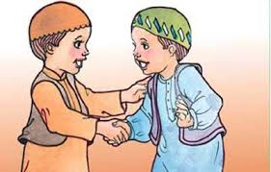
ছবিতে কি দেখতে পাচ্ছ?

Slide 4
আজকের পাঠ
মুসাফাহা ও মুয়ানাকা

Slide 5
শিখনফল
এই পাঠ শেষে শিক্ষার্থীরা-----------
1।মুসাফাহা ও মুয়ানাকা এর অর্থ কি তা বলতে পারবে।
২। মুসাফাহা ও মুয়ানাকার হুকুম কি তা লিখতে পারবে।
৩।চুম্বনের প্রকারভেদ উল্লেখ করতে পারবে।
৪।চুম্বনের হুকুম বর্ণনা করতে পারবে।

Slide 6
পাঠ উপস্থাপন
# মুসাফাহা ওমুয়ানাকা কি তা বলব।
# চুম্বনের প্রকারভেদ আলোচনা করব।
# চুম্বনের হুকুমসমুহ বর্ণনা করব।

Slide 7
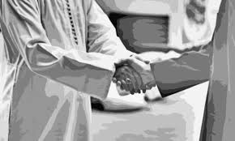
মুসাফাহা

Slide 8
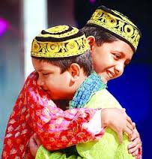
মুয়ানাকা

Slide 9
চুম্বন

Slide 10
মুসাফাহা অর্থ –করমর্দন / হাত মিলানো ।
মুয়ানাকা অর্থ -কোলাকুলি করা

Slide 11
মুসাফাহার হুকুম
জমহুর উলামায়ে কেরাম বলেন, এটি সুন্নাত।
*যাদের সাথে দেখা দেয়া জায়েজ নেই,তাদের সাথে মুসাফাহা করাও জায়েজ নেই।
*সুর্দশন বালক যাদেরকে দেখলে মনের মধ্যে কুমন্ত্রনার সৃষ্টি হয় তাদের সাথেও মুসাফাহা জায়েজ নেই।
# মুয়ানাকার হুকুম- জমহুর উলামায়ে কেরামের মতে সুন্নাত।

Slide 12
চুম্বনের প্রকারভেদ
চুম্বন ৫ প্রকারঃ-
১। স্নেহমমতার চুম্বন-- পিতা-মাতা কর্তৃক নিজের সন্তানকে চুম্বন।
২। দয়ার চুম্বন- সন্তান কতৃক নিজের সন্তানকে চুম্বন।
৩। স্নেহের চুম্বন-একজন মুসলমান কর্তৃক অপর মুসলমান কে চুম্বন।
৪। কাম ভাবের সহিত চুম্বন-স্বামী-স্ত্রী পরস্পরের চুম্বন।
৫। সন্মান প্রদর্শনার্থে চুম্বন-পীর-উস্তাদ ও সুবিজ্ঞ আলিম কে চুম্বন করা।

Slide 13
চুম্বনের হুকুম
চুম্বন সম্পর্কে উলামায়ে কেরামগনের মতামত —
*ইমাম নববী(রহ) বলেন কেউ যদি কারো তাকওয়া, যোগ্যতা, ইলম,ভদ্রতা,সত্যবাদিতা, পুন্যশীলতা ও দ্বীনদারী ইত্যাদি গুন ও বৈশিষ্ট্যে মুগ্ধ হয়ে চুম্বন করে তবে তা মুস্তাহাব।
*কেউ যদি কারো ধন –সম্পদ ওপ্রভাব দেখে তাকে চুম্বন করে তবে তা মাকরুহ হবে। কারো কারো মতে এটি জায়েজ নেই বরং হারাম।

Slide 14
দলীয় কাজ
ইমামদের মতানুসারে চুম্বনের হুকুম কি তা লিখ।

Slide 15
মূল্যায়ন
১। মুসাফাহা অর্থ কি?
২। মুয়ানাকা হুকুম কি?
৩।চুম্বন কত প্রকার?
৪। একজনের গলার সাথে অন্যের গলা মিশিয়ে কোলাকুলি করাকে কি বলে?

Slide 16
বাড়ির কাজ
তুমি তোমার সহপাঠীর সাথে কিভাবে মুয়ানাকা করবে পদ্ধতিসমূহ লিখ।

Slide 17
ধন্যবাদ সবাইকে

